Slide 1
Tema:
DIGITALT LIV – ONLINE OG FYSISKE FÆLLESSKABER
Notes:
[1 min]
Hvert år vil der være et tema på forældremødet, som vi dykker lidt mere ned i, for det er særligt omkring de temaer, at vi har brug for et godt samarbejde på tværs i klassen – mellem forældre, lærere og pædagoger.
Temaet er udvalgt, da det er vores erfaring, at det fylder i børnenes hverdag. Derfor kan temaet også påvirke børnenes trivsel her på skolen og derhjemme. Når vi tager temaet op som skole, er det for at facilitere samtaler mellem jer forældre, som giver forståelse for hinandens perspektiver. En accept af hinandens perspektiver giver et trygt fællesskab for både børn og forældre. Samtidig giver det de bedste betingelser for trivsel blandt børnene – og det må være vores fælles mål.
Dette års tema er udviklet af Red Barnet, så nu skifter layoutet lidt. Som I kan se, handler det om børnenes digitale liv og de fysiske fællesskaber.
[Note: Dette tema kan naturligvis være relevant på flere forskellige klassetrin. Tag temaet og dialogen op på forældremødet, hvor det giver mening].
EKSTRAMATERIALER:
Vi kan anbefale, at I ser nærmere på materialer om Digital Dannelse her: https://on-undervisning.dk/

Slide 2
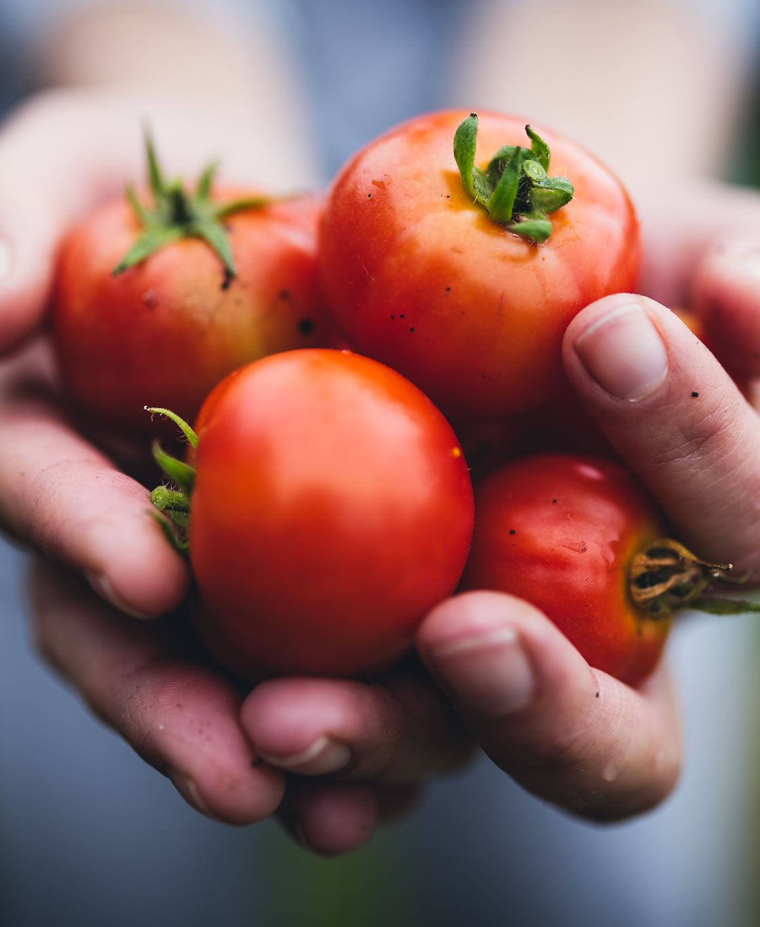
Er det digitale GODT eller SKIDT for børn?
Er mad sundt?
Svaret afhænger af mængde og type
Notes:
[3 min]
Lad os starte med et populært spørgsmål – er det digitale godt eller skidt for børn?
Inden I svarer, vil jeg gerne stille endnu et spørgsmål: [klik billede og spørgsmål frem] Er mad sundt? Hvad afgør, hvad vi svarer til det?
[Klik det sidste frem:] Svaret afhænger af mængden og typen af henholdsvis skærm og mad.
Der er ingen tvivl om, at det digitale er en stor sjov legeplads for børn. Vi skal være opmærksomme på, hvad de laver der, og hvor længe de er der.
Vi kommer ikke til at gå ind i en diskussion af, om det digitale er godt eller skidt i dag. Det, vi skal fokusere på er, hvad det digitale gør ved børnenes fællesskab – og i sidste ende, hvad det gør ved deres trivsel og vores mulighed for at undervise dem.

Slide 3
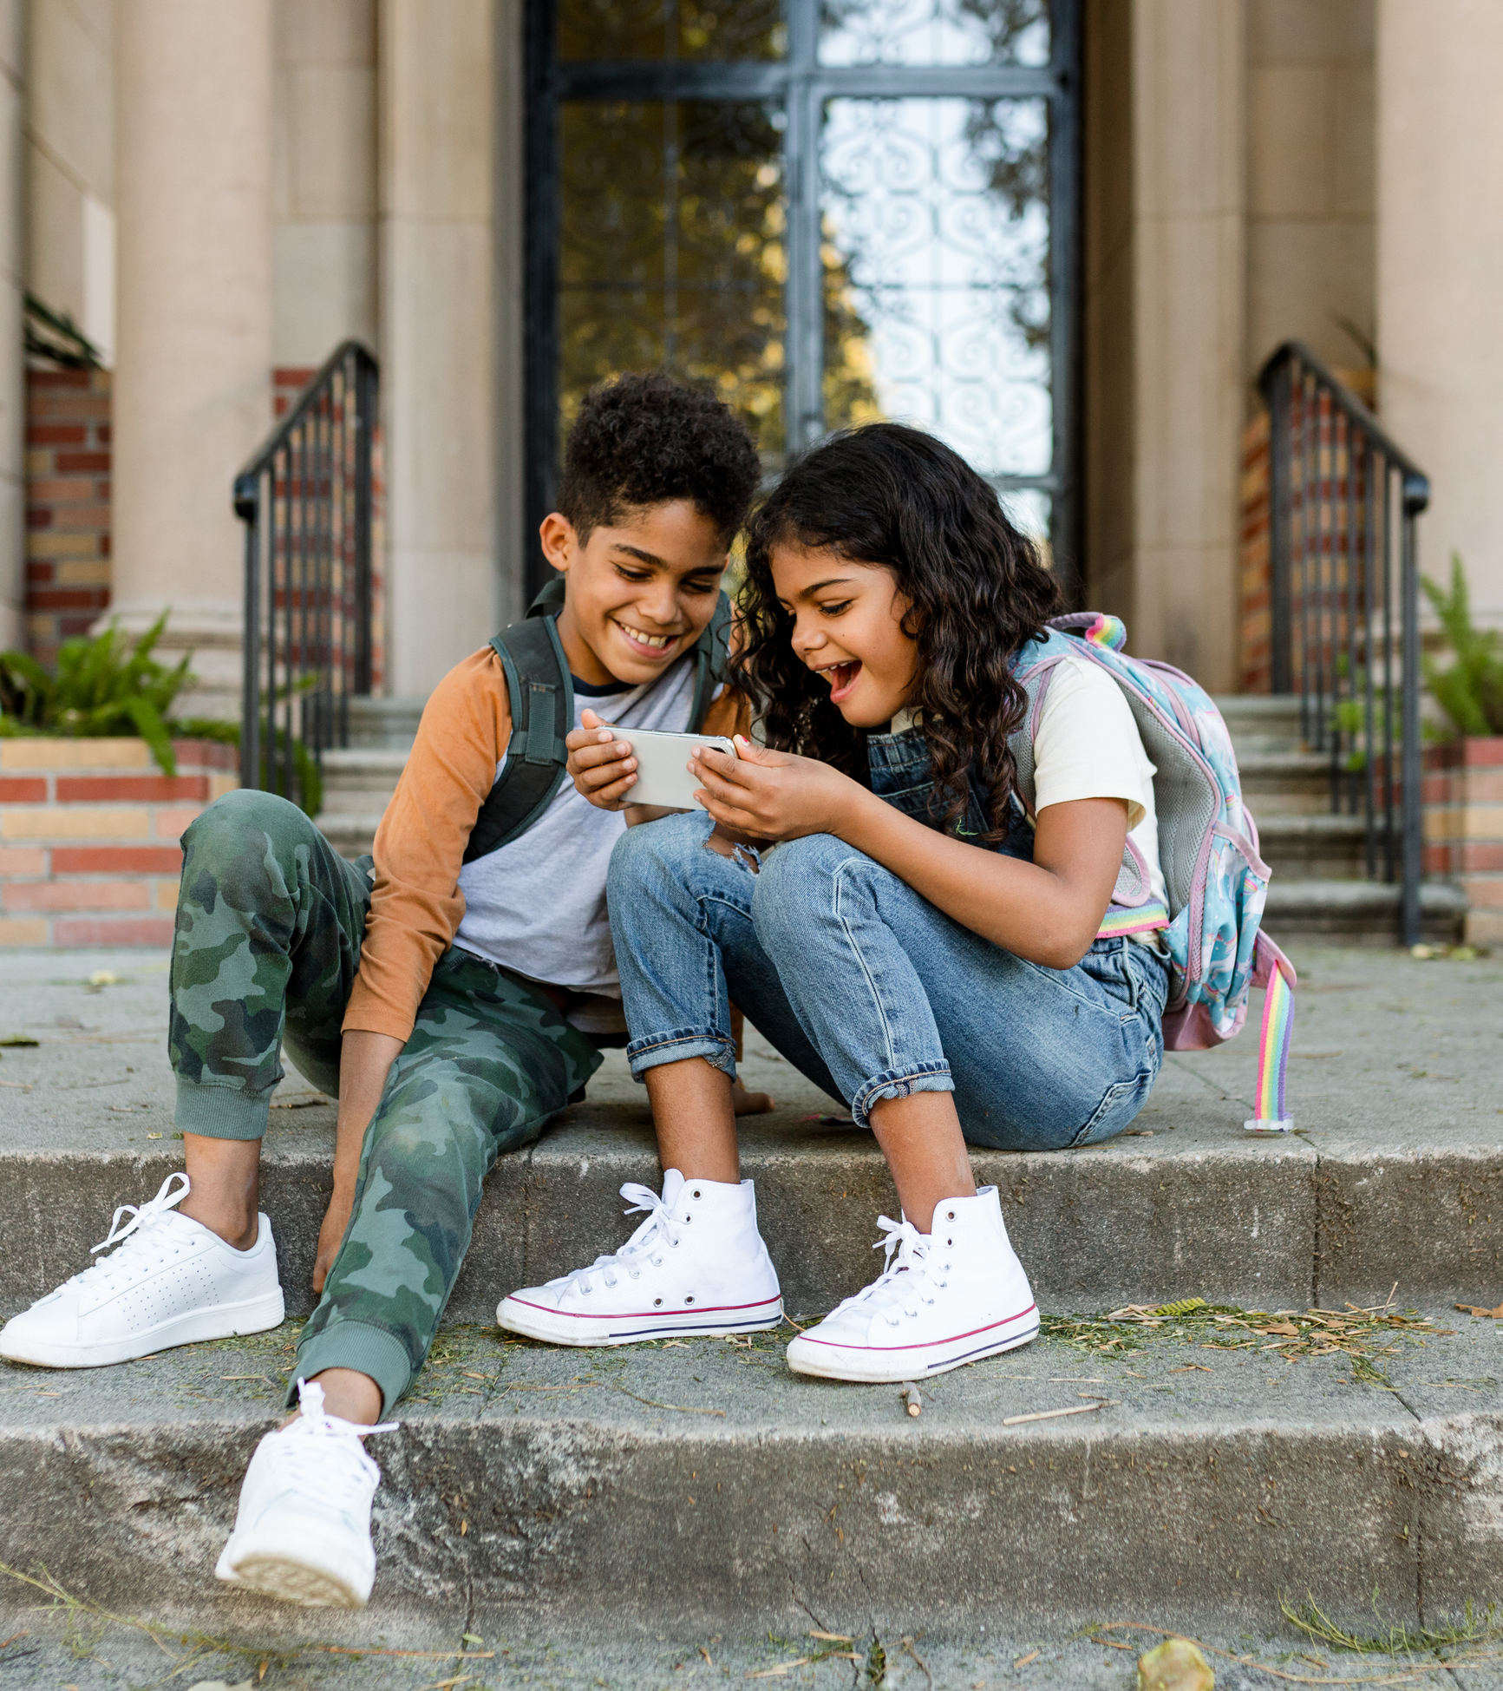
Den første telefon
Hvornår får jeres barn en telefon?
Det har vores barn allerede
Det får vores barn snart
Det får vores barn i løbet af dette skoleår
Det får vores barn senere
Andet
Hvornår bør børn få deres første mobil?
Forældre svarer: 10, 6 år (gennemsnit)
Hvornår får børn i realiteten deres
første mobil?
Statistikken: 8,5 år (gennemsnit)
Notes:
[10 min]
Vi ved, at der kan være meget forskellige holdninger til, hvornår børn skal have en mobiltelefon, og forældre gør det, der giver mening i deres familier, så vi dømmer ikke nogen, når vi om lidt beder jer om at række hånden op ved det udsagn, der passer bedst på jeres familie.
Hvornår får jeres barn i denne klasse en telefon?
[Klik udsagnene frem ét ad gangen – efter hvert udsagn beder du forældrene række hånden op, hvis det passer for dem]
[Lav en kort opsamling på spredningen i svarene. Det er forventeligt, at der er en vis spredning, og at mange siger, at de vil vente.]
[Klik frem:] Telefonselskabet Telia har undersøgt det. De har spurgt forældre, hvor gamle de mener, at børn skal være, før de får deres første mobil. [Klik frem:] De svarer i gennemsnit, at børn skal være 10,6 år. Og hvornår får børn faktisk deres første mobil? [klik frem:] Statistikken viser, at børn reelt er gennemsnitligt 8,5 år, når de får deres første mobil.

Slide 4
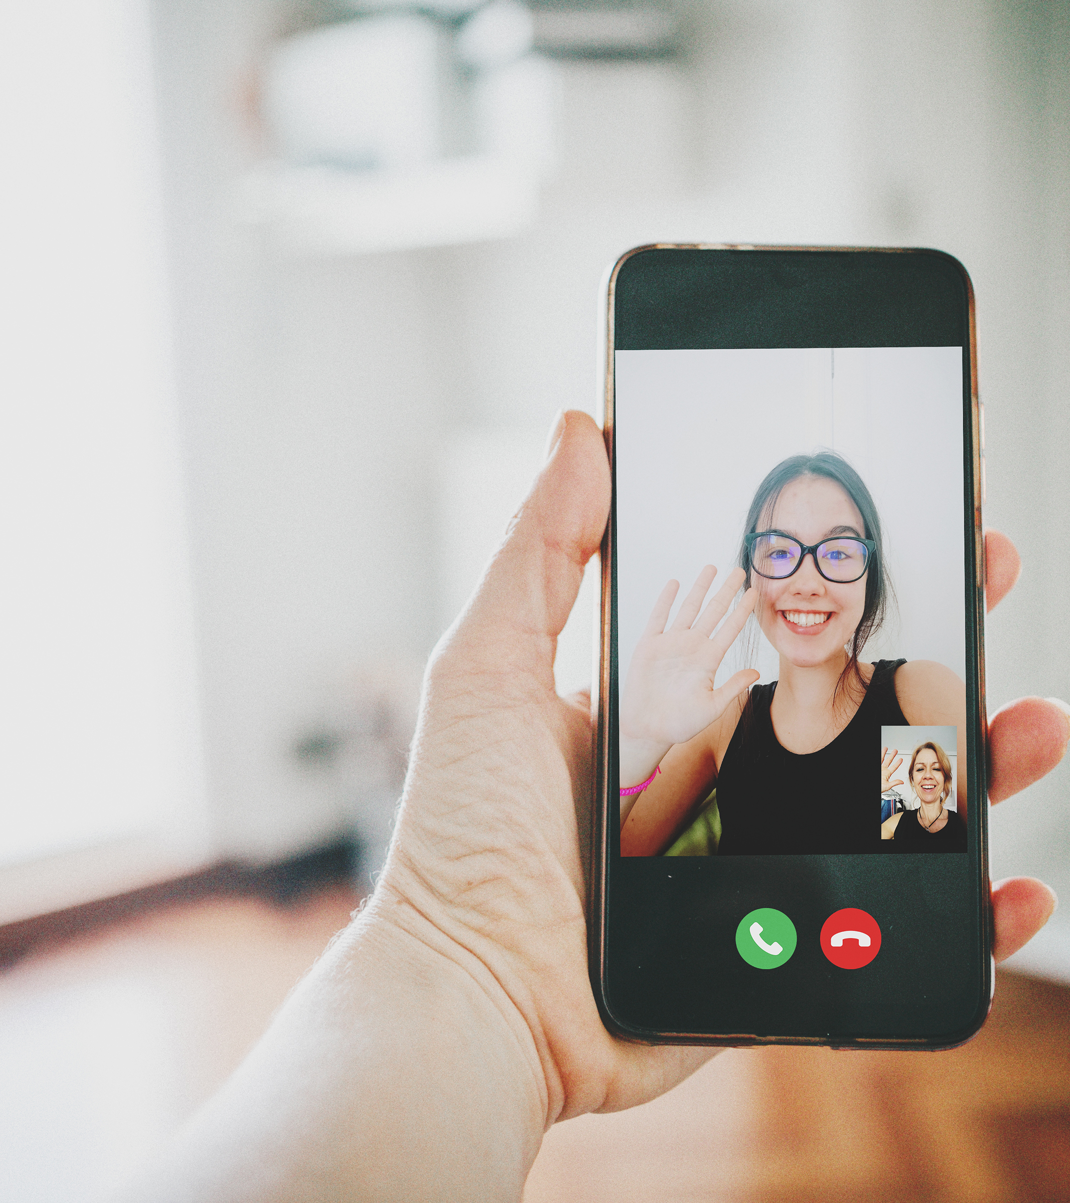
Argumenter for mobiltelefoner
Børn, der selv skal finde hjem fra skole/fritidsaktiviteter
Børn i skilsmisse-familier (til rejsen mellem de to hjem og til godnat-beskeder)
Børn, der ikke har en tablet til spil og YouTube
Erstatning for fastnettelefonen, hvis barnet er alene hjemme
Notes:
[3 min]
Som sagt kan der være mange holdninger til, om børn overhovedet skal have mobiltelefoner. Den diskussion skal vi ikke tage – som sagt gør de enkelte familier det, der giver mening for dem. Og det kan fx være argumenter som disse, der gør, at mange børn får en mobiltelefon.
[læs punkterne højt]
Og så er mobiler jo ikke bare mobiler. Det ser ud til, at de såkaldte dumbphones (altså telefoner, der primært kan ringe og sms’e, som de gamle Nokia 3310) bliver mere populære blandt unge, og det ser ud til at være en tendens, der spreder sig. Hvor mange her køber eller har købt dumbphones til deres børn? Hænderne op.
Som sagt går vi som skole ikke op i, om børn skal have telefoner eller ikke. Så hvorfor tager vi emnet op her på et forældremøde? [Klik frem til næste slide]

Slide 5
Børns digitale liv – og hvorfor skolen arbejder med det
Danske børn får tidligt adgang til skærm, og de bruger den meget:
    7 ud af 10 børn under 10 år har deres egen smartphone (Politiken, 2017)
    7-12 åriges skærmtid: > 3 timer om dagen (DR Medieforskning, 2016)
    20 % af de 9-14-årige er på TikTok (Danmarks Radio, 2020)
    63 % af børn mellem 7-12 år bruger YouTube dagligt (Danmarks Radio, 2018)
Børnenes digitale liv flettes sammen med deres fysiske liv. Også i skolen. Det kan påvirke undervisningen.
Notes:
[3 min]
Vi tager dette tema op i år, fordi vi ved af erfaring, at børnenes digitale liv allerede er godt i gang, og at hvis børnene ikke allerede har en mobil, er der måske nogen, der snart får én.
[Gennemgå tallene på slidet]
Som vi allerede har talt om de forrige år, så betyder børnenes fællesskab meget for deres trivsel og for vores mulighed for at undervise dem.
Fællesskabet påvirkes af mange forskellige ting – deriblandt børnenes digitale liv. Og derfor bliver det også noget, skolen går op i – og noget, vi kan samarbejde om.
Det vi primært oplever kan være udfordrende er børn, der ikke får søvn nok (hvis mobilen er på værelset og lokker om aftenen) og børn, der kommer i konflikt over noget, der er sket i et spil, eller børn, der ekskluderes fra spil på telefonen.

Slide 6
Online og fysiske fællesskaber
Spiller Brawlstars med vennerne fra klassen
Fysisk fællesskab
Online fællesskab
Fysisk fællesskab
Online fællesskab
Notes:
[5 min]
Overlap mellem fysiske og digitale fællesskaber
Online fællesskaber og fysiske fællesskaber kan have store overlap – det kan være de samme mennesker, man er sammen med, bare på to forskellige arenaer, og hvor interesser, venskaber og fællesskaber styrkes længe efter skoledagen slutter. [klik frem]
Eller hvor den mobning, man udsættes for i skolen, fortsætter online, hvis vi tager de negative briller på.
Forskellige fællesskaber fysisk og digitalt
Online og fysiske fællesskaber kan også være meget forskellige – hvor det er er forskellige mennesker i de to fællesskaber. Det kan give mulighed for, at man kan få lov at være ”en anden”, men det betyder også, at det kan være svært at vide, hvem man faktisk taler med.
Hvordan ser det typisk ud for børn på dette klassetrin?
Vi ser typisk, at der er store overlap mellem de to typer fællesskaber. At børnene er sammen med nogen online, som de allerede kender. Og det betyder, at konflikter fra den ene arena kan rykke med over i den anden.

Slide 7
Rollefordeling i den digitale dannelse
Hvad gør vi?
Hvad kan I gøre?
Vi har en mobilpolitik på skolen:
  [INDSÆT de vigtigste punkter – fx om mobilen afleveres på mobilhotel i starten af dagen]
Vi underviser i digital dannelse – om at være en god kammerat online og at være en kritisk forbruger
Vi er gode rollemodeller – har ikke vores telefon fremme i løbet af dagen, og hvis vi har, fortæller vi, hvad vi bruger den til/hvorfor det er relevant, at den er der
Støtte op om fællesskabet:
  Hjælpe børnene med at være gode kammerater, fx ved ikke at vurdere forskellene på mobiltyper, om andre har mobiltelefon eller ej.
  Når flere har en skærm, kan der opstå grupper på WhatsApp, Messenger eller SMS – hjælp med at få alle med
  Legeaftaler med/uden skærm?
Sætte privatindstillinger og ”forstyr ikke” til
Vær en god rollemodel derhjemme
Skærmregler derhjemme?
Notes:
[10 min]
[Listerne her er bud på en rollefordeling. Den skal naturligvis tilpasses det, I konkret gør. Vær opmærksom på at præsentere en god balance mellem det ”vi” gør og det ”I” gør.]
[Et konkret bud på undervisningsmaterialer, I kan bruge: https://on-undervisning.dk/undervisningsmateriale/?yith_wcan=1&filter_niveau=indskoling&query_type_niveau=or
– I finder i det hele taget meget inspiration til undervisningsmaterialer vedr. digital dannelse på on-undervisning.dk]
[Hvis forældrene spørger efter konkrete gode råd, kan I henvise dem til https://www.genvej.org/]

Slide 8
Kommandoveje ved konflikter online
Dit barn fortæller om en konflikt
UNDERSØG:
Du kontakter lærer/pædagog
RÆK UD:
Ledelsen inddrages
INDDRAG:
Er konflikten stadig aktuel?
Er der brug for hjælp fra dig, eller skal du bare lytte?
Kan konflikten løses ved at række ud til forældrene til det andet/de andre børn?
Orienter relevant lærer/pædagog.
Del dit barns perspektiv – og vær åben for andres perspektiver.
Ledelsen inddrages, hvis konflikten involverer børn fra flere klasser/andre skoler.
Kontakt sletdet.redbarnet.dk for rådgivning
Notes:
[5 min]
Vær opmærksom på, at konflikter online sjældent opstår i skolen, men kan påvirke skoletiden for de involverede børn, og derfor kan det være en god idé at orientere skolen om evt. konflikter mellem børnene.
Når barnet fortæller jer om en konflikt, er det helt naturligt, at pulsen ryger i vejret, og I får lyst til at handle hurtigt. Husk, at vi som voksne er rollemodeller, så vi skal også lære børnene at håndtere konflikter på egen hånd, for de kommer til at støde på flere af dem i deres liv.
Undersøg:
Lad barnet fortælle sin side af historien. Undersøg først, om konflikten stadig er aktuel. Måske er den håndteret i situationen? Måske har dit barn bare behov for at fortælle om det, fordi der var følelser i klemme, og så er der bare brug for, at du lytter, og evt. trøster.
Hvis konflikten ikke er afsluttet, kan du spørge, om dit barn har brug for, at du gør noget, eller I kan tale om, hvordan barnet selv kan håndtere konflikten. Alt afhængig af typen af konflikten, selvfølgelig.
Hvis du skal gøre noget, kan du undersøge, om du selv kan kontakte forælderen til det/de andre barn/børn. Bemærk, at konflikter mellem børn online er svære for lærere og pædagoger at tage del i.
Ræk ud:
Du kan forvente at høre fra en lærer eller pædagog, hvis denne har været inde over konflikten, og de har vurderet, at der var behov for, at du blev involveret eller bare orienteret. Hvis du er i tvivl, om en lærer eller pædagog har været inde over konflikten kan du enten a) orientere om konflikten, så skolen kan være opmærksom, eller b) bede om hjælp til at håndtere konflikten. Husk at være tydelig i henvendelsen, om der er behov for, at læreren eller pædagogen gør noget. Du kan skrive når som helst, men forvent ikke svar om aftenen og i weekender, hvor lærere/pædagoger ikke er på arbejde.
Når du rækker ud, er det hjælpsomt, at du spørger åbent ind til, hvad der allerede er blevet gjort, og hvad du kan bidrage med. Del dit barns perspektiv på konflikten, og husk at være nysgerrig på, hvilke perspektiver, der kan være til stede.
Inddrag:
Ledelsen kontaktes kun, hvis du ikke oplever, at konflikten kan løses ved hjælp af lærer/pædagog.
[Hvis I bliver i tvivl om en konflikt online – at der fx er lagt et billede på nettet i forbindelse med en mobbesag – kan I altid tage fat i SletDet. Red Barnets rådgivningstjeneste til børn og unge, der har oplevet noget ubehageligt på nettet. De hjælper også fagpersoner og forældre. Klik stjernen frem med hjemmesideadressen.]
[OBS: Hvis konflikten er mellem elev og lærer/pædagog er der en anden kommandovej, som I kan drøfte med ledelsen på jeres skole]

Slide 9
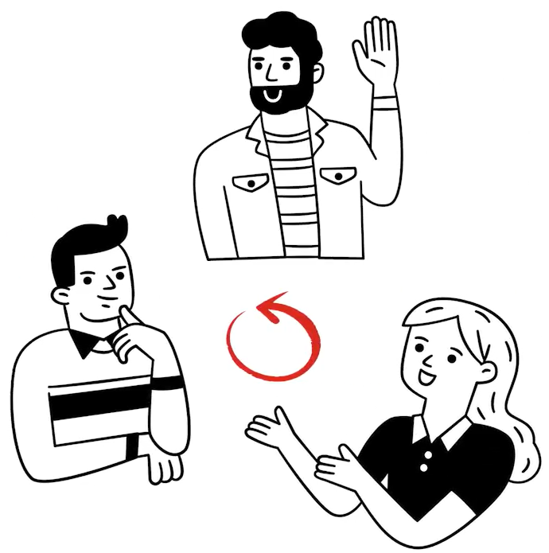
Drøftelse af det digitale liv i børnefællesskabet
Alle drengene i klassen spiller Minecraft – undtaget Felix, som ikke har adgang til skærm derhjemme. De taler meget om spillet i frikvarterne, og nu har Marcus’ far inviteret alle drengene hjem til en legeaftale, hvor de skal spille på den samme server. Marcus vil ikke invitere Felix, for ”han interesserer sig jo slet ikke for Minecraft, far”, forklarer Marcus.
Hvad kan Marcus’ far gøre?
Hvad kan andre forældre gøre?
Notes:
​[25 min i alt]
[15 min: Fordel forældrene ud i grupper af 3-4 og tal om casen]
Læs casen hver for sig, og tænk over det i et minuts tid, for jer selv.
Tal sammen i gruppen. Hvad kan man gøre? Det har I ca. 10 min til.
[10 min: Opsamling i plenum]
[Spørg et par grupper, hvad de har talt om, og opsamlingen tager udgangspunkt i deres tilbagemeldinger.​
Vigtige pointer: ​
Der kan være flere bud på, hvad man kan gøre som forældre i den situation, og de kan alle være legitime bud. ​
Vi husker de værdige deltagelsesmuligheder for alle parter – både børn og voksne – så vi er opmærksomme på ikke at udskamme nogen. Det kan være ubehageligt at føle sig genkendt i casen – både som ”Marcus’ far” og som ”Felix’ forældre”. Vi er opmærksomme på at tale om den konkrete case, og ikke trækker andre (navngivne) personer ind i den.​
Vi leder efter forståelser for handlingerne – både for Marcus’ og Felix’ forældre.​
Vi skelner mellem handlinger og mennesker.​
Vi vender tilbage til ”kommandoveje”, hvis vi har brug for at genopfriske, hvordan vi ønsker at gå til det, hvis der skulle opstå mobning eller lignende i vores klasse.]​
​
[Bud på en afsluttende bemærkning:] ​
Det er vigtigt, at vi har et godt rum her i klassen til at tale om de ting, der kan være svære. Jeg er glad for at kunne mærke den respekt, der er i samtalerne. ​

Slide 10

Tak for jeres indsats
DIGITALT LIV

Slide 11
Opsamling og næste skridt
Notes:
[5 min]
[Her kan I med fordel samle op på mødet og samle op på, hvad de næste skridt i arbejdet går ud på. I kan også orientere om næste forældremøde, hvor I også med fordel kan samle op på dette forældremøde og arbejde videre med indsatsen].

